Slide 1
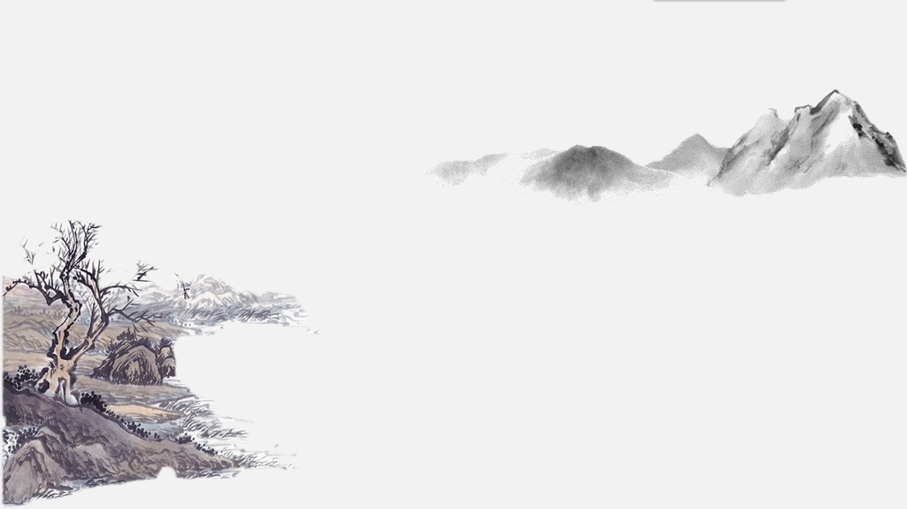


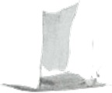
大学物理
真空中的静电场

Slide 2
真空中的静电场
宠辱不惊，闲看庭前花开花落；
去留无意，漫随天外云卷云舒。
——《菜根谭》

Slide 3
真空中的静电场
引言
电磁运动是物质的又一种基本运动形式。电磁相互作用是自然界已知的四种基本相互作用之一，也是人们认识得较深入的一种相互作用。
本章讨论的是静止电荷产生的电场，即静电场。主要内容有：静电场的基本定律，静电场的两条基本原理，描述静电场的两个基本物理量，导体的静电平衡条件，电容，电场能量，电介质对电容的影响等。

Slide 4

目录
电荷 库仑定律
电场 电场强度
电通量 高斯定理
静电场的环路定理 电势能 电势
等势面 场强和电势的关系

Slide 5
4
静电场的环路定理 电势能 电势

Slide 6
一、静电力的功 静电场的环路定理
1、静电场力所作的功与路径无关——静电场力是保守力
从库仑定律和场强叠加原理出发证明这一结论，分两个步骤：
①先证明在单个点电荷产生的电场中，电场力的功与路径无关
②再证明任意带电体系产生的电场，也有相同的结论

Slide 7


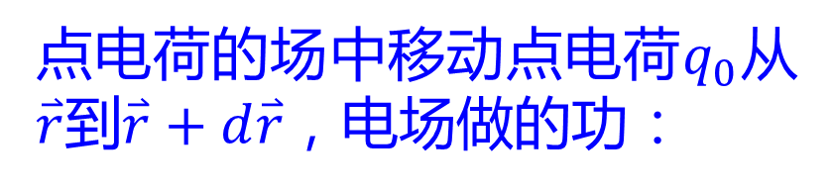
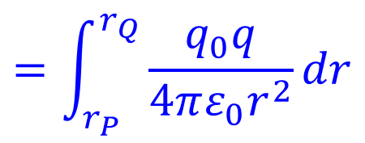



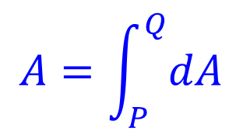








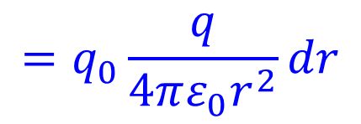


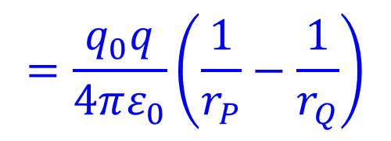

①单个点电荷产生的电场
$$d\overset{⃑}{r}$$
$$\overset{⃑}{E}$$
$$\overset{⃑}{r}+d\overset{⃑}{r}$$
点电荷的场中移动点电荷$q_{0}$从$\overset{⃑}{r}$到$\overset{⃑}{r}+d\overset{⃑}{r}$，电场做的功：
$$q_{0}$$
$$θ$$
$$q$$
$$\overset{⃑}{r}$$
$$dA=q_{0}\overset{⃑}{E}∙d\overset{⃑}{r}$$
$$=q_{0}E∙\left|d\overset{⃑}{r}\right|∙\cos{θ}$$
$$Q$$
$$=q_{0}\frac{q}{4πε_{0}r^{2}}dr$$
$${\overset{⃑}{r}}_{Q}$$
$$q_{0}$$
点电荷$q_{0}$从$P$到$Q$点，电场所做的功为：
$$q$$
$$A=\int_{P}^{Q}{dA}$$
$$=\int_{r_{P}}^{r_{Q}}{\frac{q_{0}q}{4πε_{0}r^{2}}dr}$$
$$P$$
$${\overset{⃑}{r}}_{P}$$
做功与路径无关
$$=\frac{q_{0}q}{4πε_{0}}\left(\frac{1}{r_{P}}−\frac{1}{r_{Q}}\right)$$

Slide 8
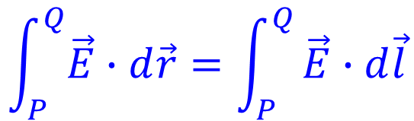
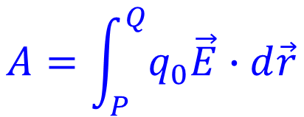

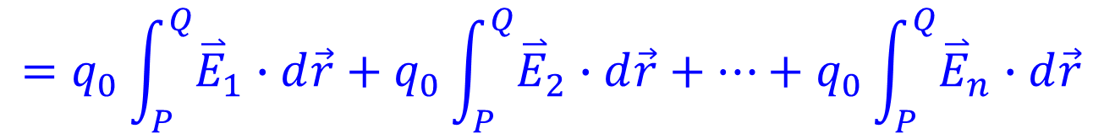
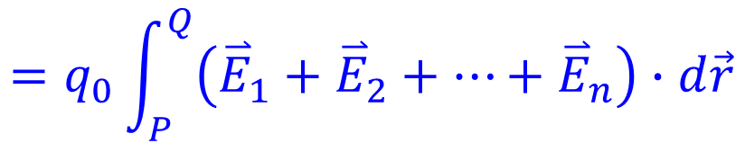
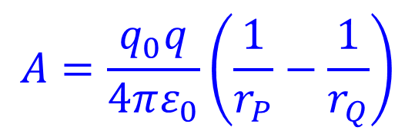
$$A=\frac{q_{0}q}{4πε_{0}}\left(\frac{1}{r_{P}}−\frac{1}{r_{Q}}\right)$$
做功与路径无关
②任意带电体系的电场
做功与路径无关
$$A=\int_{P}^{Q}{q_{0}\vec{E}∙d\vec{r}}$$
$$=q_{0}\int_{P}^{Q}{\left({\overset{⃑}{E}}_{1}+{\overset{⃑}{E}}_{2}+⋯+{\overset{⃑}{E}}_{n}\right)∙d\vec{r}}$$
$$=q_{0}\int_{P}^{Q}{{\overset{⃑}{E}}_{1}∙d\vec{r}}+q_{0}\int_{P}^{Q}{{\overset{⃑}{E}}_{2}∙d\vec{r}}+⋯+q_{0}\int_{P}^{Q}{{\overset{⃑}{E}}_{n}∙d\vec{r}}$$
$$=A\left(P,Q\right)$$
$$\int_{P}^{Q}{\vec{E}∙d\vec{r}}=\int_{P}^{Q}{\vec{E}∙d\vec{l}}$$
与路径无关
任何静电场，电场强度的线积分只取决于起始和终了的位置，而与路径无关。这一特性叫做静电场的保守性。

Slide 9
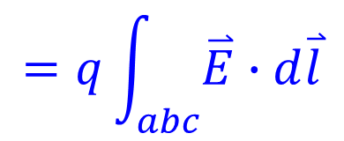

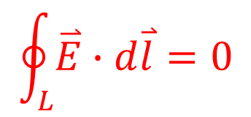
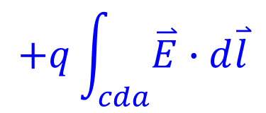



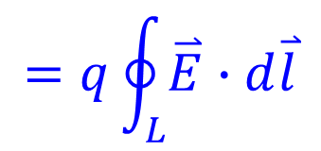


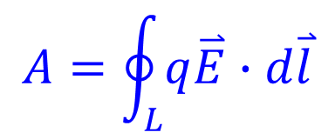
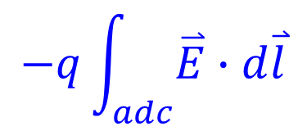

2、静电场的环路定理
(circuital theorem of electrostatic field)
在静电场中，场强沿任意闭合路径的线积分等于零。称为静电场的环路定理或环流定理。
$$\oint_{L}{\overset{⃑}{E}∙d\overset{⃑}{l}}=0$$
$a$
$$A=\oint_{L}{q\overset{⃑}{E}∙d\overset{⃑}{l}}$$
$$=q\oint_{L}{\overset{⃑}{E}∙d\overset{⃑}{l}}$$
$d$
$b$
$$=q\int_{abc}{\overset{⃑}{E}∙d\overset{⃑}{l}}$$
$$+q\int_{cda}{\overset{⃑}{E}∙d\overset{⃑}{l}}$$
$L$
$c$
$$=q\int_{abc}{\overset{⃑}{E}∙d\overset{⃑}{l}}$$
$$−q\int_{adc}{\overset{⃑}{E}∙d\overset{⃑}{l}}$$
$$=0$$
运动电荷的场不是保守场，而是非保守场。

Slide 10

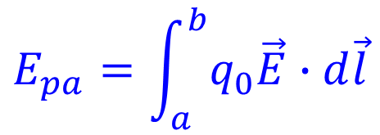







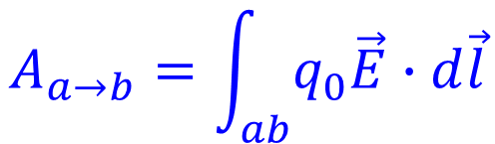

二、电势能
静电场是保守场，静电场力是保守力。静电场力所做的功就等于电荷电势能增量的负值。
$$A_{a→b}=\int_{ab}{q_{0}\vec{E}∙d\vec{l}}$$
$$=−\left(E_{pb}−E_{pa}\right)$$
$$=−∆E_{p}$$
$$>0$$
$$E_{pb}<E_{pa}$$
$$A_{a→b}$$
$$<0$$
$$E_{pb}>E_{pa}$$
势能零点
$$E_{pa}=\int_{a}^{b}{q_{0}\vec{E}∙d\vec{l}}$$
令
$$E_{pb}=0$$
试验电荷$q_{0}$在电场中某点的电势能，在数值上就等于把它从该点移到零势能处静电场力所作的功。
电势能的大小是相对的，电势能的差是绝对的。

Slide 11

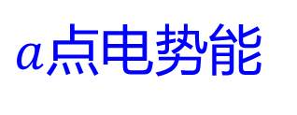




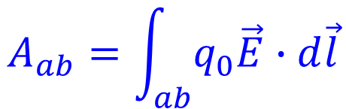

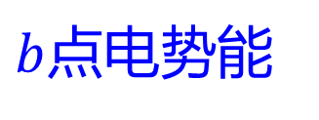

静电场力作功等于相应电势能的减量
$$A_{ab}=\int_{ab}{q_{0}\vec{E}∙d\vec{l}}$$
$$b$$
$$=E_{pa}−E_{pb}$$
$${\overset{⃑}{r}}_{b}$$
$$q_{0}$$
$$q$$
$a$点电势能
$b$点电势能
$$a$$
$${\overset{⃑}{r}}_{a}$$

Slide 12
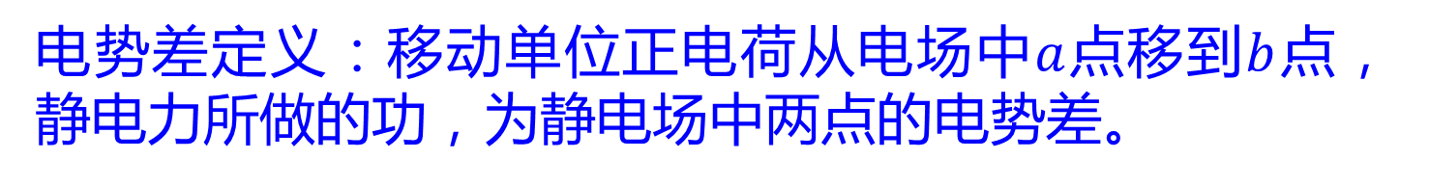
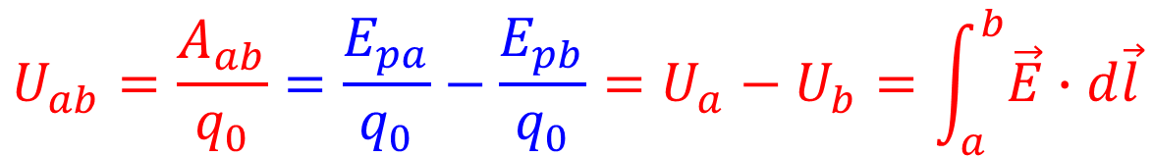
三、电势 电势差
1、电势差
电势差定义：移动单位正电荷从电场中$a$点移到$b$点，静电力所做的功，为静电场中两点的电势差。
$$U_{ab}=\frac{A_{ab}}{q_{0}}=\frac{E_{pa}}{q_{0}}−\frac{E_{pb}}{q_{0}}=U_{a}−U_{b}=\int_{a}^{b}{\vec{E}∙d\vec{l}}$$
$$b$$
显然，场强总是从电势高处指向电势低处。
$${\overset{⃑}{r}}_{b}$$
$$q_{0}$$
$$q$$
$$a$$
$${\overset{⃑}{r}}_{a}$$

Slide 13

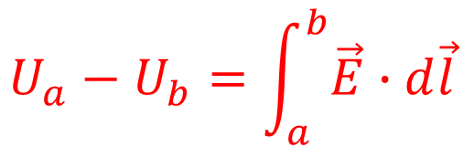


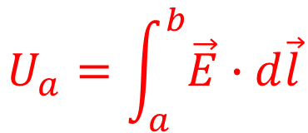



三、电势 电势差
$$b$$
2、电势
$$U_{a}−U_{b}=\int_{a}^{b}{\vec{E}∙d\vec{l}}$$
$${\overset{⃑}{r}}_{b}$$
$$q_{0}$$
$$q$$
电势：(electric potential)静电场中，某点的电势为将单位正电荷从该点沿任意路径移到电势为零的点时，静电力所做的功。
$$a$$
$${\overset{⃑}{r}}_{a}$$
$$U_{a}=\int_{a}^{b}{\vec{E}∙d\vec{l}}$$
电势零点

Slide 14
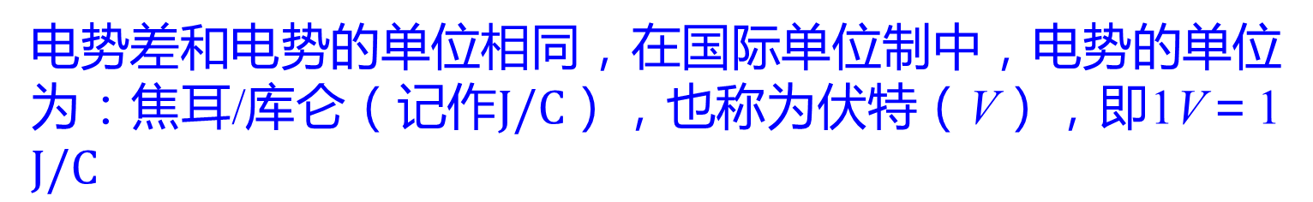
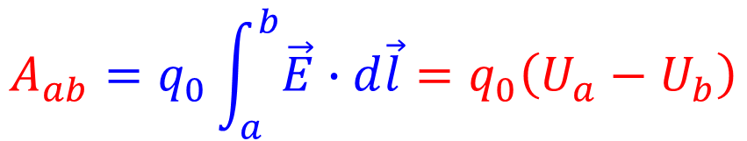
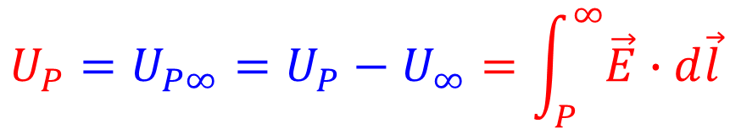
当电荷只分布在有限区域时，零点通常选在无穷远处。
$$U_{P}=U_{P∞}=U_{P}−U_{∞}=\int_{P}^{∞}{\vec{E}∙d\vec{l}}$$
在实际问题中，也常常选地球的电势为零电势。电势差与电势的零点选取无关。
电势差和电势的单位相同，在国际单位制中，电势的单位为：焦耳/库仑（记作$J/C$），也称为伏特（V），即1V＝1 $J/C$
当已知电势分布时，可用电势差求出点电荷在电场中移动时电场力所做的功：
$$A_{ab}=q_{0}\int_{a}^{b}{\vec{E}∙d\vec{l}}=q_{0}\left(U_{a}−U_{b}\right)$$

Slide 15



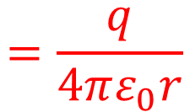
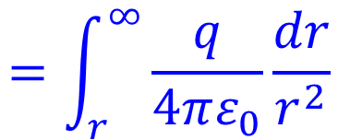

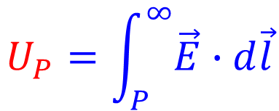
四、电势叠加原理 电势的计算
1、点电荷的电势
$$U_{P}=\int_{P}^{∞}{\vec{E}∙d\vec{l}}$$
$$=\int_{r}^{∞}{\frac{q}{4πε_{0}}\frac{dr}{r^{2}}}$$
$$q$$
$$=\frac{q}{4πε_{0}r}$$
$$U$$
+
$$r$$
$$O$$

Slide 16

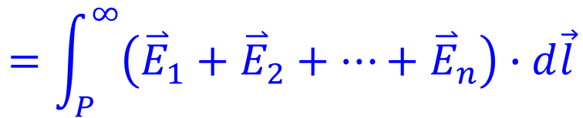
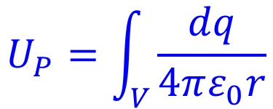
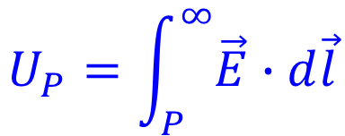


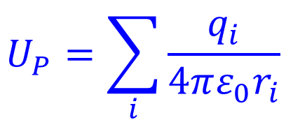
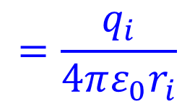



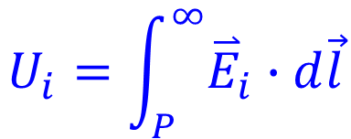



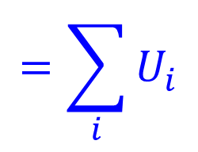
$$P$$
$${\overset{⃑}{r}}_{1}$$
2、电势叠加原理
$$q_{1}$$
$${\overset{⃑}{r}}_{i}$$
由场强叠加原理和电势的定义，直接得出电势叠加原理
$${\overset{⃑}{r}}_{2}$$
$${\overset{⃑}{r}}_{3}$$
$$q_{2}$$
$$q_{i}$$
$$q_{3}$$
电势叠加原理：一个电荷系的电场中，任一点的电势等于每一个带电体单独存在时在该点所产生电势的代数和。
表达式：
$$U_{P}=\int_{P}^{∞}{\vec{E}∙d\vec{l}}$$
$$=\int_{P}^{∞}{\left({\overset{⃑}{E}}_{1}+{\overset{⃑}{E}}_{2}+⋯+{\overset{⃑}{E}}_{n}\right)∙d\vec{l}}$$
$$=\sum_{i}{U_{i}}$$
$$U_{i}=\int_{P}^{∞}{{\overset{⃑}{E}}_{i}∙d\vec{l}}$$
$$=\frac{q_{i}}{4πε_{0}r_{i}}$$
$$U_{P}=\sum_{i}{\frac{q_{i}}{4πε_{0}r_{i}}}$$
$$U_{P}=\int_{V}{\frac{dq}{4πε_{0}r}}$$

Slide 17
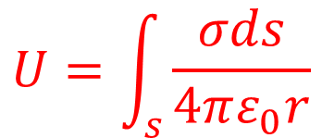


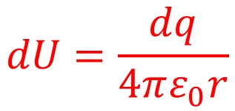
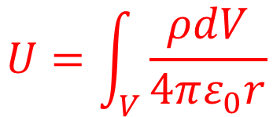



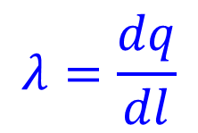
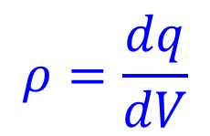


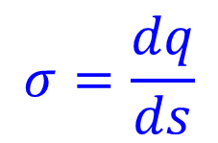
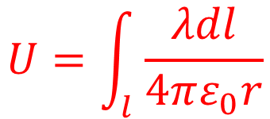

3、任意带电体的电势
*体电荷分布的带电体的电势
$$ρ=\frac{dq}{dV}$$
$$U=\int_{V}{\frac{ρdV}{4πε_{0}r}}$$
$$Q$$
$$dq$$
*面电荷分布的带电体的电势
$$dV$$
$$dU=\frac{dq}{4πε_{0}r}$$
$$σ=\frac{dq}{ds}$$
$$U=\int_{s}{\frac{σds}{4πε_{0}r}}$$
$$\overset{⃑}{r}$$
$$P$$
$$ds$$
$$\overset{⃑}{E}$$
*线电荷分布的带电体的电势
$$λ=\frac{dq}{dl}$$
$$U=\int_{l}{\frac{λdl}{4πε_{0}r}}$$
$$dl$$

Slide 18
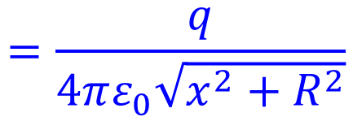

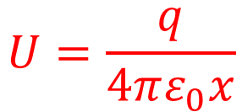
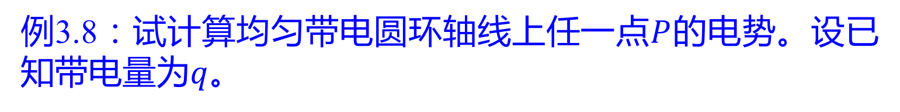











例3.8：试计算均匀带电圆环轴线上任一点$P$的电势。设已知带电量为$q$。
解：
取无穷远处为电势零点
$$x$$
$$∵ dU=\frac{dq}{4πε_{0}r}$$
$$P$$
$$=\int_{0}^{2πR}{\frac{\frac{q}{2πR}dl}{4πε_{0}r}}$$
$$x$$
$$r$$
$$U=\int_{l}{\frac{dq}{4πε_{0}r}}$$
$$U=\frac{q}{4πε_{0}r}$$
$$=\frac{q}{4πε_{0}\sqrt{x^{2}+R^{2}}}$$
$$R$$
$$dq$$
点电荷电势
若$P$点位于圆环中心处，即$x=0$时，
$$U=\frac{q}{4πε_{0}R}$$
$$U=\frac{q}{4πε_{0}x}$$
若$P$点位于轴线上离圆环中心很远处，即$x≫R$时，

Slide 19















例3.9：计算均匀带电球面的电势，如图
$$q$$
解：均匀带电球面电场的分布为
$$O$$
$$P$$
$$R$$
$$r<R$$
$$\overset{⃑}{E}=0$$
$$\overset{⃑}{E}=\frac{q}{4πε_{0}r^{2}}\hat{r}$$
$$\overset{⃑}{r}$$
$$r≥R$$
$$∞$$
若场点在球内 即$r<R$
如图
$$U_{P}=\int_{P}^{∞}{\vec{E}∙d\vec{l}}$$
$$=\int_{r}^{R}{0dl}$$
$$+\int_{R}^{∞}{\frac{q}{4πε_{0}r^{2}}dr}$$
$$=\frac{q}{4πε_{0}R}$$

Slide 20
















场点在球面外 即$r≥R$
$$q$$
$$U_{P}=\int_{r}^{∞}{\frac{q}{4πε_{0}r^{2}}dr}$$
$$=\frac{q}{4πε_{0}r}$$
$$O$$
$$R$$
$$P$$
电势分布
$$U=\frac{q}{4πε_{0}R}$$
$$\overset{⃑}{r}$$
$$r<R$$
等势体
$$∞$$
$$U=\frac{q}{4πε_{0}r}$$
球面外的电势等效于将电荷集中于球心的点电荷的电势
$$r≥R$$
$$U$$
图示
在球面处场强不连续，而电势是连续的。
$$r$$
$$O$$
$$R$$

Slide 21











例：平行板电容器两板间的电势差
解：
平行板电容器内部的场强为
$$E=\frac{σ}{ε_{0}}$$
$$+σ$$
$$−σ$$
$$\overset{⃑}{E}$$
两板间的电势差
$$d$$
$$∆U=\int_{+}^{−}{\vec{E}∙d\vec{l}}$$
$$=\int_{+}^{−}{Edl}$$
$$=E\int_{+}^{−}{dl}$$
$$d\vec{l}$$
$$\vec{E},d\vec{l}$$
方向一致
$$∆U=Ed$$
均匀场

Slide 22





例：一带电量为$Q$、半径为$R$的均匀带电球体，求电势分布
解：由高斯定理，有
$${\overset{⃑}{E}}_{内}=\frac{Qr}{4πε_{0}R^{3}}\hat{r}$$
$$r<R$$
$${\overset{⃑}{E}}_{外}=\frac{Q}{4πε_{0}r^{2}}\hat{r}$$
$$r≥R$$

Slide 23










(1)取无限远处点为零电势参考点
$$U_{P}=\int_{P}^{∞}{\vec{E}∙d\vec{l}}$$
$$=\int_{P}^{∞}{{\overset{⃑}{E}}_{外}∙d\vec{l}}$$
球外：
$$=\int_{r}^{∞}{\frac{Q}{4πε_{0}r^{2}}dr}$$
$$=\frac{Q}{4πε_{0}r}$$
$$U_{P}=\int_{P}^{∞}{\vec{E}∙d\vec{l}}$$
$$=\int_{r}^{R}{{\overset{⃑}{E}}_{内}∙d\vec{l}}$$
$$+\int_{R}^{∞}{{\overset{⃑}{E}}_{外}∙d\vec{l}}$$
球内：
$$=\int_{r}^{R}{\frac{Qr}{4πε_{0}R^{3}}dr}$$
$$+\int_{R}^{∞}{\frac{Q}{4πε_{0}r^{2}}dr}$$
$$=\frac{Q}{8πε_{0}R^{3}}\left(3R^{2}−r^{2}\right)$$

Slide 24











(2)取球心为零电势参考点
$$U_{P}=\int_{P}^{0}{\vec{E}∙d\vec{l}}$$
$$=\int_{r}^{R}{{\overset{⃑}{E}}_{外}∙d\vec{l}}$$
$$+\int_{R}^{0}{{\overset{⃑}{E}}_{内}∙d\vec{l}}$$
球外：
$$=\int_{r}^{R}{\frac{Q}{4πε_{0}r^{2}}dr}$$
$$+\int_{R}^{0}{\frac{Qr}{4πε_{0}R^{3}}dr}$$
$$=\frac{Q}{4πε_{0}}\left(\frac{1}{r}−\frac{1}{R}\right)−\frac{Q}{8πε_{0}R}$$
$$=−\frac{Q\left(3r−2R\right)}{8πε_{0}Rr}$$
$$U_{P}=\int_{P}^{0}{\vec{E}∙d\vec{l}}$$
$$=\int_{r}^{0}{{\overset{⃑}{E}}_{内}∙d\vec{l}}$$
$$=\int_{r}^{0}{\frac{Qr}{4πε_{0}R^{3}}dr}$$
$$=−\frac{Qr^{2}}{8πε_{0}R^{3}}$$
球内：

Slide 25




(3)任意两点的电势差
以无穷远点为零电势参考点时，球面上一点与球面外一点间的电势差为
$$U_{R}−U_{r}=\frac{Q}{4πε_{0}R}−\frac{Q}{4πε_{0}r}$$
$$=\frac{Q}{4πε_{0}}\left(\frac{1}{R}−\frac{1}{r}\right)$$
以球心为零电势参考点时
$$U_{R}−U_{r}=−\frac{Q}{8πε_{0}R}−\frac{−Q\left(3r−2R\right)}{8πε_{0}Rr}$$
$$=\frac{Q}{4πε_{0}}\left(\frac{1}{R}−\frac{1}{r}\right)$$
表明：零电势点选择不同，电势分布的函数式差一任意常数，但两点间的电势差不变

Slide 26
5
等势面 场强和电势的关系

Slide 27
一、等势面
在静电场中，空间电势相等的点连接起来所形成的面称为等势面。
点电荷的等势面

Slide 28
一对等量异号点电荷的电场线和等势面
+

Slide 29

两平行带电平板的电场线和等势面
+ + + + + + + + + + + + + +

Slide 30









等势面的性质
在静电场中，电荷沿等势面移动时，电场力不做功。
$$=\int_{a}^{b}{q_{0}\vec{E}∙d\vec{l}}$$
$$A_{ab}=q_{0}\left(U_{a}−U_{b}\right)$$
$$=0$$
在静电场中，电场强度$\vec{E}$总是与等势面垂直的，即电场线是和等势面正交的曲线簇。
$$A_{ab}=\int_{a}^{b}{q_{0}\vec{E}∙d\vec{l}}=0$$
$$∴ \overset{⃑}{E}⊥d\vec{l}$$
$$q_{0}≠0$$
$$\overset{⃑}{E}≠0$$
$$d\vec{l}≠0$$

Slide 31




规定：电场中任意两相邻等势面之间的电势差相等，即等势面的疏密程度同样可以表示场强的大小。
点电荷的等势面
$$dl_{2}>dl_{1}$$
$$E_{2}<E_{1}$$
$$dl_{1}$$
$$dl_{2}$$
等势面密集的区域，电场强度大；等势面稀疏的区域，电场强度小。

Slide 32

讨论
电场弱的地方电势低；电场强的地方电势高吗？
$U=0$的地方，$\overset{⃑}{E}=0$吗 ？
$\overset{⃑}{E}$相等的地方，$U$一定相等吗？等势面上$\overset{⃑}{E}$一定相等吗？
负电荷附近，电偶极子连线中点处，匀强电场

Slide 33














二、场强和电势的微分关系
$$U_{ab}=−\left(U_{b}−U_{a}\right)$$
$$=\overset{⃑}{E}∙∆\vec{l}$$
$$=E∆l\cos{θ}$$
$$∆\vec{l}$$
$$a$$
$$b$$
$$E\cos{θ}=E_{l}$$
$$θ$$
$$E_{l}$$
$$E_{l}=−\frac{∆U}{∆l}$$
$$−∆U=E_{l}∆l$$
$$E_{l}=−\lim_{Δl→0}\frac{ΔU}{Δl}$$
$$=−\frac{dU}{dl}$$
$$\overset{⃑}{E}$$
电场中某一点的电场强度沿某一方向的分量，等于这一点的电势沿该方向单位长度上电势变化率的负值。

Slide 34













$$E_{l}=−\frac{dU}{dl}$$
$$E_{n}=−\frac{dU}{dl_{n}}$$
$$U+∆U$$
$${\overset{⃑}{e}}_{τ}$$
$${\overset{⃑}{e}}_{n}$$
$$∵ dl>dl_{n}$$
$$∴ E_{n}>E_{l}$$
$$dl$$
$$U$$
$$dl_{n}$$
$$\overset{⃑}{E}=−\frac{dU}{dl_{n}}{\overset{⃑}{e}}_{n}$$
$$\overset{⃑}{E}$$
高电势
$$\left|\overset{⃑}{E}\right|=\left|\frac{dU}{dl_{n}}\right|$$
低电势
大小：
方向：与${\overset{⃑}{e}}_{n}$相反，由高电势处指向低电势处

Slide 35






物理意义
空间某点电场强度的大小取决于该点领域内电势$U$的空间变化率。
电场强度的方向恒指向电势降落的方向。
直角坐标系中
$$\overset{⃑}{E}=−\left(\frac{∂U}{∂x}\overset{⃑}{i}+\frac{∂U}{∂y}\overset{⃑}{j}+\frac{∂U}{∂z}\overset{⃑}{k}\right)$$
讨
论
$$=−gradU$$
$$\overset{⃑}{E}=−∇U$$
（电势梯度）
为求电场强度$\overset{⃑}{E}$提供了一种新的途径
利用电场强度叠加原理
求$\overset{⃑}{E}$的三种方法
利用高斯定理
利用电势与电场强度的关系

Slide 36

















例3.10：求一均匀带电细圆环轴线上任一点的电场强度。
解：
$$\overset{⃑}{E}=−∇U$$
$$y$$
$$dq$$
$$U=\frac{q}{4πε_{0}\sqrt{x^{2}+R^{2}}}$$
$$\overset{⃑}{r}$$
$$q$$
$$R$$
$$P$$
$$x$$
$$θ$$
$$E=E_{x}=−\frac{∂U}{∂x}$$
$$O$$
$$x$$
$$\overset{⃑}{E}$$
$$=−\frac{∂}{∂x}\left[\frac{q}{4πε_{0}\sqrt{x^{2}+R^{2}}}\right]$$
$$z$$
$$=\frac{qx}{4πε_{0}{\left(R^{2}+x^{2}\right)}^{3/2}}$$

Slide 37
题
0411静电场力做功与路径有关。
解
×

Slide 38
题
0412静电场中某点电势的数值等于
壹
试验电荷$q_{0}$置于该点时具有的电势能
贰
单位试验电荷置于该点时具有的电势能
叁
√
单位正电荷置于该点时具有的电势能
肆
把单位正电荷从该点移到电势零点外力所作的功

Slide 39







题
0413某电场的电场线分布如图，一负电荷从$A$点移至$B$点，则正确的说法为
壹
电场强度的大小$E_{A}<E_{B}$
贰
电势$U_{A}<U_{B}$
叁
$$B$$
√
电势能$E_{PA}<E_{PB}$
$$A$$
肆
电场力作的功$W>0$

Slide 40







0414在点电荷$+q$和$−q$产生的电场中，$a$、$b$、$c$、$d$为同一直线上等间距的四个点，若将一正点电荷$q_{0}$由$b$点移到$d$点，则电场力
题
壹
$$a$$
$$b$$
$$c$$
$$d$$
√
做正功
贰
$$+q$$
$$−q$$
做负功
叁
不做功
肆
不能确定

Slide 41
题
0415在静电场中，下列说法中正确的是
壹
带正电荷的导体其电势一定是正值
贰
等势面上各点的场强一定相等
叁
场强为零处电势也一定为零
肆
√
场强相等处电势不一定相等

Slide 42





题
0416一球壳半径为$R$，带电量$q$，在离球心$O$为$r$（$r<R$）处一点的电势为（设“无限远”处为电势零点）
√
壹
贰
叁
肆
$$\frac{q}{4πε_{0}R}$$
$$\frac{q}{4πε_{0}r}$$
$$−\frac{q}{4πε_{0}r}$$
$$0$$

Slide 43










题
0417在点电荷$+2q$的电场中，如果取图中$P$点处为电势零点，则$M$点的电势为
√
$$+2q$$
$$P$$
$$M$$
壹
贰
叁
肆
$$a$$
$$a$$
$$−\frac{q}{2πε_{0}a}$$
$$\frac{q}{4πε_{0}a}$$
$$−\frac{q}{8πε_{0}a}$$
$$−\frac{q}{4πε_{0}a}$$

Slide 44





题
0418两个均匀带电同心球面，半径分别为$R_{1}$和$R_{2}$，所带电量分别为$Q_{1}$和$Q_{2}$，设无穷远处为电势零点，则距球心$r$的$P$点（$R_{1}<r<R_{2}$）电势为
壹
$$\frac{Q_{1}}{4πε_{0}r}+\frac{Q_{2}}{4πε_{0}R_{2}}$$
贰
$$\frac{Q_{1}}{4πε_{0}r}+\frac{Q_{2}}{4πε_{0}r}$$
√
叁
$$\frac{Q_{1}}{4πε_{0}R_{1}}+\frac{Q_{2}}{4πε_{0}R_{2}}$$
肆
$$\frac{Q_{1}}{4πε_{0}R_{1}}+\frac{Q_{2}}{4πε_{0}r}$$

Slide 45
题
0419选出以下表述正确的一项
壹
场强相等的区域，电势也处处相等
贰
场强为零处，电势一定为零
叁
电势为零处，场强一定为零
肆
√
电势处处相等的区域，场强一定为零

Slide 46
题
0420下列说法正确的是
壹
电场强度为零的点，电势一定为零
贰
电场强度不为零的点，电势也一定不为零
叁
电势为零的点，电场强度也一定为零
肆
√
电势在某一区域内为常量，则电场强度在该区域必定为零

Slide 47
题
0421下面说法正确的是
壹
等势面上各点的场强大小都相等
贰
在电势高处电势能也一定大
叁
场强大处电势一定高
肆
√
场强的方向总是从高电势指向低电势

Slide 48
题
0422场强不变的空间，电势一定处处为零。
解
×

